Slide 1


数字逻辑与数字电路
贺硕
郑州大学计算机与人工智能学院
邮箱：heshuo@zzu.edu.cn
办公室：中3208B

Slide 2
前 言
1. 本课程的性质
是一门专业基础课
2. 教学目标
能够对一般性的、常用的数字电路进行分析，同时对较简单的单元电路进行设计。

Slide 3
前 言
3. 学习方法
重点掌握基本概念、基本电路、基本方法。
4. 成绩评定
平时： 作业 10 % 课堂 20%
考试： 70 %
5. 参考书
白中英主编，《数字逻辑与数字系统》，科学出版社
阎石主编， 《数字电子技术基础》，高教出版社
王春露主编，《数字逻辑学习辅导》 ，高教出版社

Slide 4
第1章 逻辑代数的基础知识

Slide 5
第1章 逻辑代数的基础知识
概述
1.1 逻辑代数的基本概念、公式和定理
1.2 逻辑函数的化简方法
1.3 逻辑函数的表示方法及其相互之间的转换

Slide 6
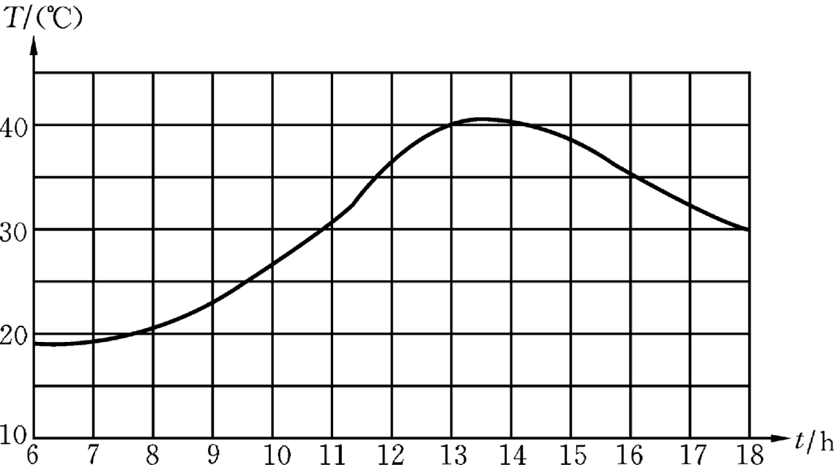
概述
一、 数字信号和模拟信号
模拟信号：在时间和幅值上均是连续变化的信号，即时间上的连续，量上的连续的信号。如水位，电压，电流，温度，亮度，颜色等。在自然环境下，大多数物理信号都是模拟量。如温度是一个模拟量，某一天的温度在不同时间的变化情况就是一条光滑、连续的曲线：

Slide 7
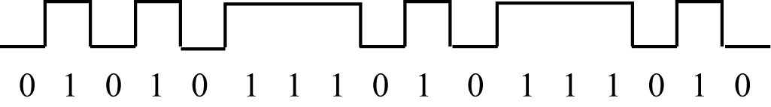
数字信号：在时间和幅值上都是离散取值的物理量。即时间上的离散，量上的离散的信号。如数值，开关位置，数字逻辑等。
用逻辑1和0表示的数字信号波形如下图所示：
可以把模拟信号变成数字信号，其方法是对模拟信号进行采样，并用数字代码表示后的信号即为数字信号。当数字系统要与模拟信号发生联系时，必须经过模-数和数-模转换电路对信号类型进行转换。
模
拟
世
界
A/D
数字处理
和
存储系统
D/A

Slide 8
模拟电路与数字电路比较
1.电路的特点
在模拟电路中，晶体管一般工作在放大状态；在数字电路中，三极管工作在开关状态，即工作在饱和和截止状态。
2.研究的内容
模拟电路主要研究：输入、输出信号间的大小、相位关系、失真与否。模拟电路包括交直流放大器、滤波器、信号发生器等。
数字电路主要研究：电路输出、输入间的逻辑关系。主要的工具是逻辑代数，电路的功能用真值表、逻辑表达式及波形图表示。
Notes:
当晶体管工作在放大状态时，它的输出电流会比输入电流大得多，从而实现信号的放大。在模拟电路中，晶体管的这种放大作用是非常重要的，它可以将微弱的输入信号放大到足够的强度，以驱动负载或进行后续处理。
放大器是能把输入信号的电压或功率放大的装置。
放大器作用是当信号从电缆中传输一定距离后，因电缆的传输衰减特性，使信号越来越低，当低到规定电平时，必须再加一只放大器，将信号放大后再往下传送 。

Slide 9
二、 逻辑代数
在客观世界中，事物发展变化所遵循的因果关系，一般称为逻辑关系，反映和处理这种关系的数学工具，就是逻辑代数。
1847年，英国数学家乔治·布尔（George Boole）首先提出了描述客观事物逻辑关系的数学方法，被称为布尔代数。后来，由于布尔代数被广泛应用于解决开关电路和数字逻辑电路的分析和设计上，所以也把布尔代数叫做开关代数或逻辑代数。
逻辑代数也是用字母表示变量，这种变量称为逻辑变量。和普通代数不同的是，逻辑变量只有两种取值，即0和1。在逻辑代数中，1和0已不再表示数量的大小，而是表示两种对立的逻辑状态，即命题的真和假、信号的有和无、电平的高和低、开关的闭合和断开等。

Slide 10
三、 二进制数表示法
1、进位计数制
进位计数制的基本因素：基数和位权。
基数是指计数制中所有到的数字符号的个数。在基数为R的计数制中，包含0、1、…、R－1共R个数字符号，进位规律是“逢R进一、借一当R”，称为R进位计数制。
位权是指在一种进位计数制表示的数中，用来表明不同数位上数值大小的一个固定常数。不同数位有不同的位权，某一个数位的数值等于这一位的数字符号乘上与该位对应的位权。

Slide 11
2、十进制数
数字符号为：0～9；基数是10。
运算规律：逢十进一，借一当十，即：9＋1＝10，10－9＝1。
十进制数的权展开式：
５×１０^{３}＝５０００
10³、10²、10¹、10⁰称为十进制的权。各数位的权是10的幂。
５×１０^{２}＝ ５００
５×１０^{１}＝ ５０
任意一个十进制数都可以表示为各个数位上的数码与其对应的权的乘积之和，称权展开式。
５×１０^{０}＝ ５
＋
５ ５ ５ ５
＝５５５５
同样的数码在不同的数位上代表的数值不同。
即：(5555)₁₀＝5×10³ ＋5×10²＋5×10¹＋5×10⁰
又如：(209.04)₁₀＝ 2×10² ＋0×10¹＋9×10⁰＋0×10^{－1}＋4 ×10^{－2}

Slide 12
3、二进制数
数字符号为：0、1；基数是2。
运算规律：逢二进一，借一当二，即：1＋1＝10，10－1＝1。
二进制数的权展开式：如：
(101.01)₂＝ 1×2²＋0×2¹＋1×2⁰＋0×2^{－1}＋1×2^{－2} ＝(5.25)₁₀
各数位的权是２的幂
二进制数只有0和1两个数码，它的每一位都可以用电子元件来实现，且运算规则简单，相应的运算电路也容易实现。
加法规则：0＋0＝0，0＋1＝1，1＋0＝1，1＋1＝10
减法规则：0－0＝0，0－1＝1，1－0＝1，1－1＝0
乘法规则：0×0＝0，0×1＝0，1×0＝0，1×1＝1
除法规则：0÷1＝0，1÷1＝1
运算规则

Slide 13
4、八进制数
数字符号为：0～7；基数是8。
运算规律：逢八进一，借一当八，即：7＋1＝10，10－1＝7。
八进制数的权展开式：如：
(65.2) ₈＝ 6×8¹＋5×8⁰＋2×8^{－1}＝(53.25)₁₀
各数位的权是8的幂
5、十六进制数
数字符号为：0～9、A～F；基数是16。
运算规律：逢十六进一，借一当十六，即：F＋1＝10，10－1＝F。
十六进制数的权展开式：如：
(D8.A) ₁₆＝ 13×16¹＋8×16⁰＋10×16^{－1}＝(216.625)₁₀
各数位的权是16的幂

Slide 14
十进制的缺点：若在数字电路中采用十进制，必须要有十个电路状态与十个记数码相对应。这样将在技术上带来许多困难，而且很不经济。
二进制的优点：电路中任何具有的两个不同稳定状态的元件都可用来表示一位二进制数，数码的存储和传输简单、可靠。
二进制的缺点：位数较多，不便于读数；不合人们的习惯，输入时将十进制转换成二进制，运算结果输出时再转换成十进制数。

Slide 15
四、几种常用进制数之间的转换
1、非十进制数转换成十进制数：
————按权相加法
二进制数转换：
(1010.1)₂=1×2³＋0×2²＋1×2¹＋0×2⁰＋1×2^{－1}＝(10.5)₁₀
八进制数转换：
(406.1)₈＝4×8²＋0×8¹＋6×8⁰＋1×8^{－1}＝(262.125)₁₀
十六进制转换：
(2AE.4)₁₆＝2×16²＋10×16¹＋14×16⁰＋4×16^{－1}＝(686.25)₁₀
把各个非十进制数按权展开求和即可。

Slide 16
2、十进制数转换成二进制数：
十进制数转换成二进制数时，将整数部分和小数部分分别进行转换。整数部分采用除2取余法转换，小数部分采用乘2取整法转换。转换后再合并。
除2取余法：将十进制整数N除以2，取余数记为K₀；再将所得商除以2，取余数记为K₁ ······依此类推，直至商为0，取余数记为K_{n－1}为止。即可得到与N对应的n位二进制整数K_{n－1} ······ K₁ K₀。
乘2取整法：将十进制小数N乘以2，取整数部分记为K_{－1}；再将其小数部分乘以2，取整数部分记为K_{－2} ； ······依此类推，直至其小数部分为0或达到规定的精度要求，取整数部分记为K_{－m}为止。即可得到与N对应的m位二进制小数0．K_{－1} K_{－2}······ K_{－m}。

Slide 17
整数部分采用除2取余法，先得到的余数为低位，后得到的余数为高位。
小数部分采用乘2取整法，先得到的整数为高位，后得到的整数为低位。
所以：(44.375)₁₀＝(101100.011)₂

Slide 18
十进制数转换成二进制数的另一种方法是降幂比较法。如果熟记2⁰～2¹⁰的数值是1～1024，2^{－1}～2^{－4}的数值是0.5～0.0625，那么用降幂比较法，便可很容易地获得一个十进制数的二进制数转换值。例如（153.375）₁₀＝（10011001.011）₂
153.375
－） 128 2⁷
25.375
－） 16 2⁴
9.375
－） 8 2³
1.375
－） 1 2⁰
0.375
－） 0.25 2^{－2}
0.125
－） 0.125 2^{－3}
0
2⁸＝256＞153.375＞2⁷＝128
2⁵＝32＞25.375＞2⁴＝16
2⁴＝16＞9.375＞2³＝8
2¹＝2＞1.375＞2⁰＝1
2^{－1}＝0.5＞0.375＞2^{－2}＝0. 25
2^{－2}＝0.25＞0.125＝2^{－3}＝0. 125

Slide 19
3、二进制数与八进制数之间的转换：
———直接对应法
二进制数转换成八进制数时，以小数点为界，分别往高、往低每3位为一组，最后不足3位用0补充，然后写出每组对应的八进制数字符，即为相应八进制数。
例：(1110011.1011)₂ ＝(001 110 011 . 101 100)₂
＝（163.54）₈
八进制数转换成二进制数时，只需将每位八进制数用3位二进制数表示。
例：(56.7)₈＝(101110.111)₂

Slide 20
4、二进制数与十六进制数之间的转换：
———直接对应法
二进制数转换成十六进制数，以小数点为界，分别往高、往低每4位为一组，最后不足4位用0补充，然后写出每组对应的十六进制数字符即可。
例：(111010100.011)₂＝(0001 1101 0100 . 0110 )₂
＝(1D4.6)₁₆
十六进制数转换成二进制数时，只需将每位十六进制数用4位二进制数表示。
例：(AF4.76)₁₆＝( 1010 1111 0100 . 0111 0110)₂

Slide 21



5、数值数据的表示
数符（+/-）+尾数（数值的绝对值）
符号（+/-）数码化
“0”表示“+”
“1”表示“-”
最高位：
一、真值与机器数
• “0”有两种表示形式
[+00…0]_{原} = 000…0 而 [-00…0]_{原} = 100…0
X₂ = - 1101101
二、带符号二进制数的代码表示
X₁ = + 1101101
• 数值范围： +（2^{n –1}-1）≤[X]_{原}≤-（2^{n-1}-1）
如n = 8，原码范围01111111～11111111，数值范围为+127～-127
1. 原码[X]_{原：}
+
符号位
尾数部分（真值）
原码
反码
补码
变形补码
尾数部分的表示形式：
“0”表示“+”
“1”表示“-”
最高位：
• 符号位后的尾数即为真值的数值
原码的性质：

Slide 22
正数：尾数部分与真值形式相同
负数：尾数为真值数值部分按位取反
2. 反码[X]_{反：}
+
符号位
尾数部分
X₁ = +4
[X₁]_{反} = 00000100
X₂ = -4
[X₂]_{反} = 11111011
• 反码的性质
• “0”有两种表示形式
[+00…0]_{反} = 000…0 而 [-00…0]_{反} = 111…1
• 数值范围： +（2^{n –1}-1）≤[X]_{反}≤-（2^{n-1}-1）
如n = 8，反码范围01111111～10000000，数值范围为+127～-127
• 符号位后的尾数是否为真值取决于符号位

Slide 23
3、补码[X]_{补：}
符号位
+
尾数部分
正数：尾数部分与真值同即[X]_{补} = [X]_{正}
负数：尾数为真值数值部分按位取反加1
即[X]_{补} = [X]_{反} + 1
X₁ = +4
[X₁]_{补} = 00000100
X₂ = -4
[X₂]_{补} = 11111100

Slide 24
补码的性质：
例： 已知X₁ = -1110 B ， X₂ = +0110 B ，求 X₁+ X₂ = ？
[X₁]_{补} = 1 0010 -1110B
+） [X₂]_{补} = 0 0110 +0110B
[X₁+X₂]_{补} = 1 1000 -1000B
故得 [X₁+X₂]_{补} = 11000 即X₁+ X₂ = -1000 B
4、变形补码[X]_{变补：}
符号位
+ 尾数
• “0”有一种表示形式
[+00…0]_{补} = 000…0 而 [-00…0]_{补} = 1 000…0
应用：
判断是否有溢出
双符号位：正数- “00”
负数- “11”
• 数值范围： +(2^{n-1}-1）≤[X]_{补}≤-2^{n-1}
如n = 8，补码范围01111111～10000000，数值范围为+127～-128
方法：
两个符号位（S₁S₀）都作为数值一起参与运算，运算结果的符号如两个符号位相同，结果正确；不同则溢出。
• 符号位后的尾数并不表示真值大小
例：已知X₁ = 48，X₂ = 31 求X₁ + X₂ = ？
X₁ = +48 [X₁]_{变补}= 00 110000
+）X₂ = +31 +）[X₂]_{变补}= 00 011111
X₁ + X₂ = +79 [X₁+ X₂]_{变补} = 01 001111
• 用补码进行运算时，两数补码之和等于两数和之补码，即
[X₁]_{补}+[X₂]_{补} = {X₁+X₂}_{补}（mod 2^{n}）
Notes:
补码的算法为：绝对值的原码各位取反后加1.
例1：负1的补码：
绝对值的8位原码为00000001
取反：11111110
加1 ：11111111
此时最高位被处理为1，满足高位为1代表负数的定义。
例2：负128的补码：
绝对值的8位原码为10000000
取反：01111111
加1 ：10000000
此时同样的最高位被置为1，同样满足高位为1代表负数的定义,同时原先表示负0的编码被利用起来表示-128。
因此一个字节的有符号整数范围为-128到127。
综上为：
原码+反码：8位原码和反码能够表示数的范围是-127~127；
补码：8位补码能够表示数的范围是 -128~127。
（在补码中用(-128)代替了(-0)，所以补码的表示范围为：(-128~0~127)共256个）

Slide 25
五、二进制代码
用二进制数表示文字、符号等信息的过程就叫二进制编码。用来进行编码之后的二进制数称为二进制代码。
由于人们生活中习惯采用的是十进制，而数字电路便于采用的是二进制，这自然就提出了如何用二进制编码来表示十进制数的问题，即二—十进制编码的问题。
1、BCD码
数字系统有一种数值数据的表示方法：每一位十进制数用4位二进制代码表示，称为二进制编码的十进制数——BCD码（Binary Coded Decimal），或称二—十进制编码。它既有二进制数的形式，又有十进制数的特点，便于传递、处理。

Slide 26
最常用的BCD码是8421BCD码，它与十进制数字符号对应的编码如下表所示。
8421BCD码
十进制数字
B₃ B₂ B₁ B₀
0
1
2
3
4
5
6
7
8
9
0 0 0 0
0 0 0 1
0 0 1 0
0 0 1 1
0 1 0 0
0 1 0 1
0 1 1 0
0 1 1 1
1 0 0 0
1 0 0 1
位权
8 4 2 1

Slide 27
2、余3码
（1）每一个余3码所表示的二进制数要比它所对应的十进制数多3，即余3码是由8421码加3产生的。
（2）余3码是一种无权代码。
Notes:
2421
权的使用：权对应同位置的二进制数相加。 _x000C_二进制为1的时候加权值，二进制为0的时候加0。举个例子：
9（十进制）= 1111（二进制）= 2+4+2+1
5（十进制）= 0101（二进制）= 0+4+0+1

Slide 28
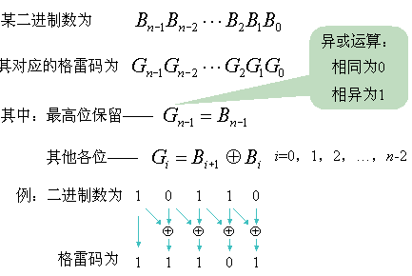
3、格雷(Gray)码
（1）任意相邻的两个字码之间，仅有一位二进制数码不同，其余各位数码均相同。因此，可以减少代码变换过程中产生的错误。
（2）它是一种无权代码。
（3）格雷码有多种形式。

Slide 29
4、奇偶校验码
它是一种能检验出二进制信息在传递过程中出现错误的代码。这种代码由两部分组成。
校验位
信息位
这种编码的特点是：是每一个代码中含有1的个数总是奇（偶）个。这样，一旦某一个代码在传送过程中出现1的个数不是奇（偶）数个时，就会被接收端发现。
奇偶校验码虽然能检测出一位码错，但不能确定是那一位错。即它不具备自动校正的能力。
00-A、01-B、10-C、11-D
BCDA
01 10 11 00
B C D A
101 110 011 000
101110011000
Notes:
每个字符添加了校验位，是偶校验

Slide 30
1.1 逻辑代数的基本概念、公式和定理
1.1.1 基本和常用逻辑运算
一、三种基本逻辑运算
1、与运算（逻辑乘）
定义：当决定一个事情的各个条件全部具备时，这件事情才会发生，这样的因果关系称为与逻辑关系。
如图开关A，B串联控制灯泡Y 。开关A，B都断开，灯泡Y不亮；开关A断开，开关B闭合，灯泡Y不亮；开关A闭合，开关B断开，灯泡Y不亮；开关A，B都闭合，灯泡Y亮。
A
B
+V
Y
Notes:
在虚拟游戏《三体》中，为了揭示三体世界中三个太阳的运行规律，“冯·诺伊曼”说服“秦始皇”，用三千万秦兵组成一种计算机器，来计算三体问题，即“人列计算机”。
冯·诺伊曼”让三个士兵站成三角形，分别代表“入一”“入二”和“出”。三个士兵为一组，执行二进制计算：除了两个人都举“白灯”时，代表“出”的士兵举“白灯”，其余情况下，他都举“红灯”。
事实上，“冯·诺伊曼”所介绍的，是计算机的一种门部件——“与门”，其特点即：当两个输入都为1时，输出为1，其余情况输出为0。除了与门以外，还有或门、非门，“冯·诺伊曼”也用相似的手段，利用大秦士兵组成。
当成千上万“组”士兵汇聚一堂，便组成了三体世界中最早的计算机，“秦一号”。俯瞰这台由三千万大秦士兵组成的“计算机”，红灯和白灯此起彼伏，士兵们的反应速度越快，这台计算机的运算速度就越快。

Slide 31
开关A，B串联控制灯泡Y的功能表如左下图。
将开关闭合记作1，断开记作0；灯亮记作1，灯灭记作0。可以作出称之为真值表的右下表来描述与逻辑关系。
功能表
真值表
开关A 开关B
灯泡Y
A B
Y
断开 断开
断开 闭合
闭合 断开
闭合 闭合
灭
灭
灭
亮
0 0
0 1
1 0
1 1
0
0
0
1
两个开关均接通时，灯才会亮。逻辑表达式为：
Y ＝Ａ•Ｂ

Slide 32
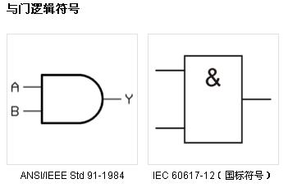
实现与逻辑关系的电路称为与门。与门的逻辑符号如左下图所示。“&”是and的花写，表示“与”的意思。
Ｙ＝Ａ•Ｂ
逻辑与（逻辑乘）的运算规则为：
有0出0
全1为1

Slide 33
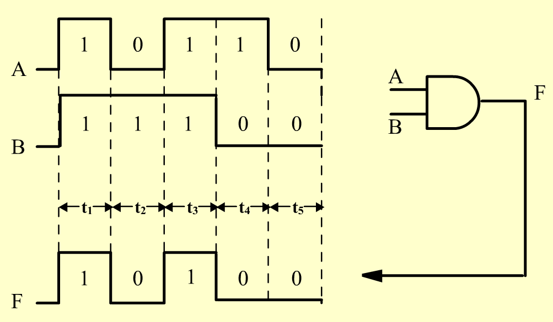
从波形上看：

Slide 34
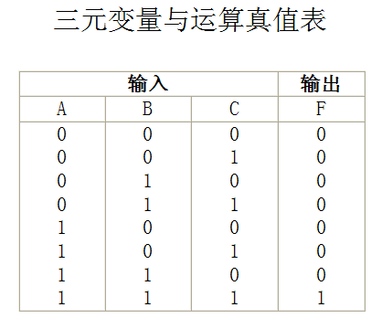
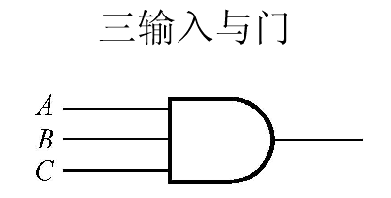
对于三变量A,B,C而言，与运算的逻辑表达式为：
Y ＝Ａ•Ｂ• C

Slide 35
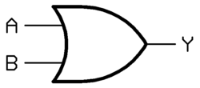
2、或运算（逻辑加）
定义：决定某一件事情的各个条件中，只要有一个或一个以上的条件具备，这件事情就会发生，这样的因果关系称为或逻辑关系。或逻辑关系用或运算（逻辑加）描述。
两变量或逻辑关系式为：Y＝A＋B。该逻辑关系可用称之为真值表右下表描述。
实现或逻辑关系的电路称为或门。或门的逻辑符号如左下图所示。“≥1”的意思是：当输入逻辑变量A、B为1的个数大于等于1个时，输出Y为1。
A B
Y
A
≥
1
Y
0 0
0
B
0 1
1
1 0
1
1 1
1

Slide 36
A
例如，开关A和B并联控制灯Y。可以看出，当开关A、B中有一个闭合或两个均闭合时，灯Y亮。因此，灯Y与开关A、B之间的关系是“或”逻辑关系。
+V
B
Y
逻辑或（逻辑加）的运算规则为：
有1出1
全0为0

Slide 37
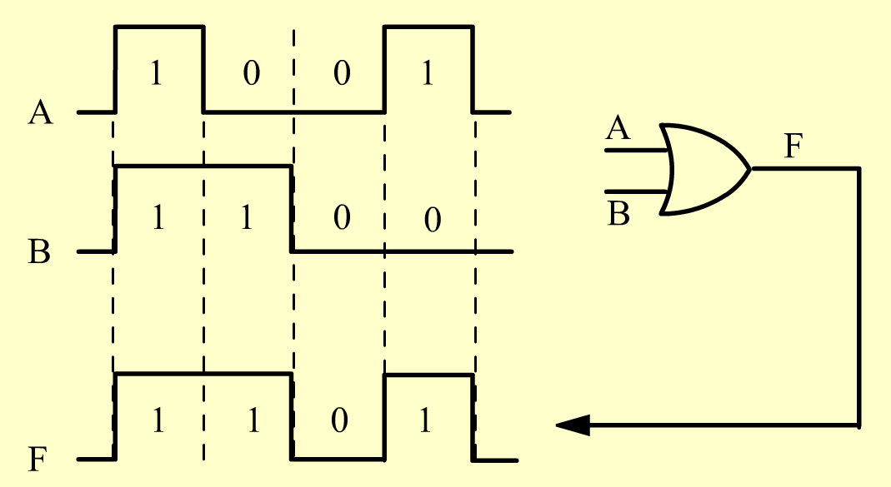
从波形上看：

Slide 38
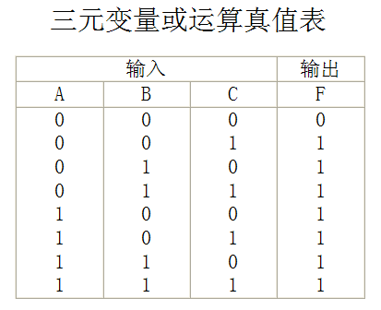
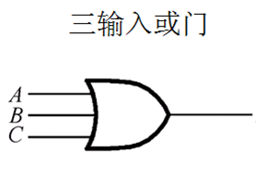
对于三变量A,B,C而言，或运算的逻辑表达式为：
Y ＝Ａ+Ｂ+ C

Slide 39
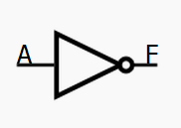
3、非运算（逻辑非）
定义：某一事件的发生取决于条件的否定，即事件与事件发生的条件之间构成矛盾，则称这种因果关系为非逻辑。非逻辑关系用非运算（逻辑非）描述。
非逻辑关系式为： 。该逻辑关系可用称之为真值表右下表描述。
实现非逻辑关系的电路称为非门。非门的逻辑符号如左下图所示。小圆圈“○”为非的符号，“1”表示输入端只有1个。
A
Y
0
1
1
0

Slide 40
例如，开关与灯并联。显然，仅当开关断开时，灯亮。一旦开关闭合，则灯灭。因此，灯Y与开关A的关系是“非”逻辑关系。
+V
A
Y
逻辑非的运算规则为：

Slide 41
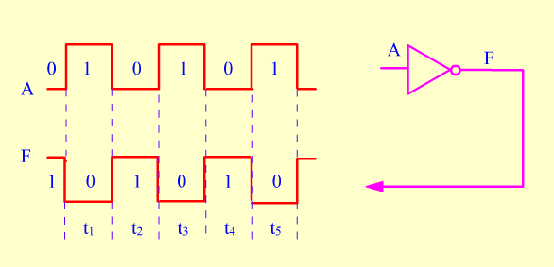
从波形上看：

Slide 42
二、逻辑变量与逻辑函数及几种常用逻辑运算
1、逻辑变量与逻辑函数
逻辑代数中，和普通代数一样，也是用英文字母表示变量，称为逻辑变量。
如果输入逻辑变量为A、B、… 的取值确定之后，输出逻辑变量Y的值就惟一地确定了，则称Y为A、B、…的逻辑函数，记为
逻辑代数中的函数与普通代数中的函数类似，但逻辑函数具有它自身的特点：
⑴、逻辑变量和逻辑函数的取值只有0和1两种可能；
⑵、逻辑函数和变量之间的关系是由或、与、非3种基本运算决定的。
A
B
逻辑电路
Y
…

Slide 43
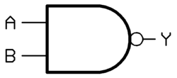
2、复合逻辑运算
在逻辑代数中，除了与、或、非三种基本逻辑外，经常用到的还有这三种基本运算构成的复合运算。
（1）与非逻辑运算
与非逻辑是由与、非两种基本逻辑复合形成的，其逻辑函数表达式为：
实现与非功能的逻辑门称为与非门。与非门的逻辑符号和真值表如下图所示。
A B
Y
A
&
Y
0 0
1
B
0 1
1
1 0
1
与非门的逻辑符号
1 1
0
Notes:
与、或、非可以表示任意组合逻辑，但在CMOS层更基础的是与非门、或非门和非门，这是因为CMOS门电路只能搭建反向逻辑。如果使用CMOS电路搭建与门、或门，就需要2级结构(与非+非门)。
CMOS门电路静态功耗低，抗干扰能力强，开关速度高，工作稳定可靠，适用于逻辑电路设计，应用非常广泛。

Slide 44
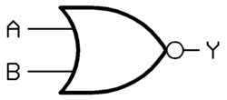
（2）或非逻辑
或非逻辑是由或、非两种基本逻辑复合形成的，其逻辑函数表达式为：
实现或非功能的逻辑门称为或非门。或非门的逻辑符号和真值表如下图所示。
A
A B
Y
≥
1
Y
0 0
1
B
0 1
0
1 0
0
或非门的逻辑符号
1 1
0

Slide 45
（3）与或非逻辑
与或非逻辑是由3种基本逻辑复合形成的，其逻辑函数表达式为：
Y
=
AB
+
CD
实现与或非功能的逻辑门称为与或非门。与或非门的逻辑符号和电路结构如下图所示。
A
&
≥
1
A
&
B
B
Y
≥
1
Y
C
C
&
D
D
与或非门的逻辑符号
与或非门的电路结构

Slide 46
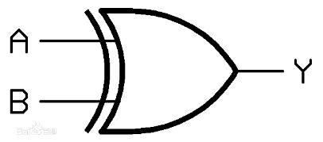
（4）异或逻辑
异或逻辑表达式：
式中， 是异或运算的运算符。
逻辑功能：变量A、B取值相异，Y为1,反之为0。
实现异或运算的逻辑门称为异或门。异或门的逻辑符号和真值表如下。“＝1”的意思是指两个输入变量A、B的状态为1的个数等于1个时，输出为1。
A 0＝A
A 1＝A
A A＝0
A A＝1
根据异或逻辑的定义可知：
A B
Y
A
=1
Y
0 0
0
0 1
1
B
1 0
1
1 1
0
异或门的逻辑符号

Slide 47
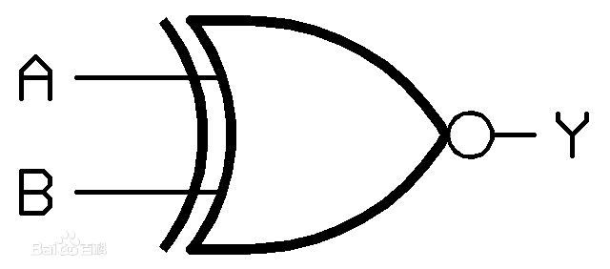
（5）同或逻辑
同或逻辑表达式：
式中，⊙是同或运算的运算符。
逻辑功能：变量A、B取值相同，Y为1,反之为0。
实现同或运算的逻辑门称为同或门。同或门的逻辑符号和真值表如下。“＝”的意思是指两个变量的状态相等时，输出为1，不等时输出为0。
A B＝A ⊙B
A⊙B＝A B
同或逻辑与异或逻辑的关系既互为相反，又互为对偶，即有
A
=
A B
Y
Y
0
0
1
B
0 1
0
1 0
0
1
1
1
同或门的逻辑符号

Slide 48
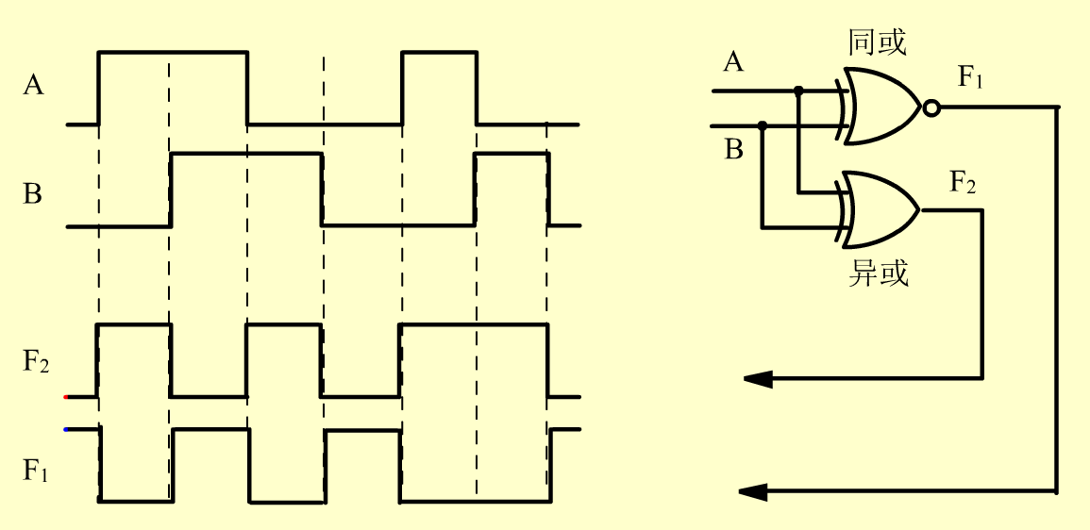
从波形上看：

Slide 49
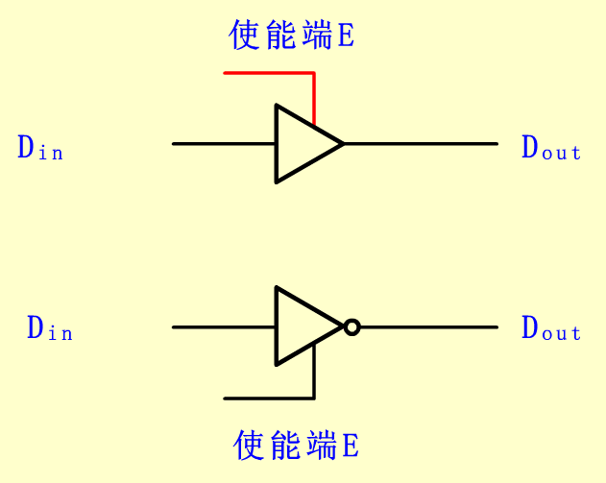
正逻辑:把门电路的输入、输出电压的高电平赋值为逻辑“１”，低电平赋值为逻辑“0”。
负逻辑：与正逻辑定义相反。
三态门：
输出可有三种状态：逻辑１、逻辑0、高阻抗。
使能端有效时（E=1），输出状态取决于输入状态(0或1);
使能端无效时（E=0），输出呈现高阻抗状态（与后面的连接电路“断开”）
Notes:
三态门是一种扩展逻辑功能的输出级，也是一种控制开关。主要是用于总线的连接，因为总线只允许同时只有一个使用者。通常在数据总线上接有多个器件，每个器件通过OE/CE之类的信号选通。如器件没有选通的话它就处于高阻态，相当于没有接在总线上，不影响其它器件的工作。

Slide 50
1.1.2 公式和定理
一、常量之间的关系
0＋0＝0 1＋0＝1 0＋1＝1 1＋1＝1
0 · 0＝0 1 · 0＝0 0 · 1＝0 1 · 1＝1
1＝0 0＝1
二、变量和常量的关系
0－1律：A＋1＝1 A＋0＝A A · 0＝0 A · 1＝A
互补律：A＋A＝1 A · A＝0
三、与普通代数相似的定理
交换律：A＋B＝B＋A A · B＝B · A
结合律：（A＋B）＋Ｃ＝Ａ＋（Ｂ＋Ｃ）
分配律：Ａ· (Ｂ＋Ｃ)＝ A · B＋ A · C
Ａ＋(Ｂ·Ｃ)＝(A＋B) · (A＋C)
证明：右边＝ (A＋B) · (A＋C)＝AA＋AC＋AB＋BC＝A＋AC＋AB＋BC＝A (1＋C＋B)＋BC＝A＋BC＝左边

Slide 51
四、逻辑代数的一些特殊定理
同一律：A＋A＝A，A · A＝A
德·摩根定理（又称反演律）： A+B=A · B，A ·B=A+B
证明：用真值表来证明，真值表如右表。
记忆：“上面砍一刀，下面变个号”。
A B
A＋B
A · B
A · B
A＋B
0 0
0 1
1 0
1 1
1
0
0
0
1
0
0
0
1
1
1
0
1
1
1
0
还原律：A＝A

Slide 52
五、关于等式的三个重要规则
1、代入规则：任何一个含有变量A的逻辑等式，如果将所有出现A的位置都用同一个逻辑函数Y代替，则等式仍然成立。这个规则称为代入规则。
例如，已知等式 ，用函数Y＝AC代替等式中的A，根据代入规则，等式仍然成立，即有：
利用代入规则可将逻辑代数公理、定理中的变量用任意函数代替，从而推导出更多的等式。
例如，已知 ，用函数 代替等式中的A，可得到等式
即一个函数和其反函数进行“或”运算，其结果为1。

Slide 53
2、反演规则：对于任何一个逻辑表达式Y，如果将表达式中的所有“·”换成“＋”，“＋”换成“·”，“0”换成“1”，“1”换成“0”，原变量换成反变量，反变量换成原变量，那么所得到的表达式就是函数Y的反函数 （或称补函数）。这个规则称为反演规则。例如：
运用反演规则时应注意两点：① 不能破坏原式的运算顺序——先算括号里的，然后按“先与后或”的原则运算。② 不是一个变量上的非号应保持不变。

Slide 54
例1： 已知F＝AB＋CD，根据反演规则可得到:
F＝(A+B) ⋅(C+D)
例2：已知
与变或时要加括号
例3：已知
长非号不变

Slide 55
3、对偶规则：某个逻辑恒等式成立，则对偶式也成立，称为对偶规则。
F是一个逻辑表达式，把F中的与(·)换成或(+)，或(+)换成与(·)；1换成0，0换成1，所得的新的逻辑函数式叫F的对偶式，记为F'。
注意：1、变换中必须保持先与后或的顺序；
2、原式中的长短“非”号不变；
3、单变量的对偶式为自己。
例如 ，则 。
Notes:
数电对偶规则是数字电路设计中非常重要的一项规则，它可以帮助我们简化逻辑电路的设计，提高电路的可靠性和稳定性。数电对偶规则是指在逻辑电路中，将与门和或门互换位置，同时将输入和输出互换位置，得到的新电路与原电路等效的规则。这个规则的作用在于，可以将复杂的逻辑电路简化为更简单的形式，从而提高电路的可靠性和稳定性。

Slide 56
六、若干常用公式
1、合并律（公式14）：
证明：
2、原变量吸收律（公式15）： A+AB=A ， A · (A+B)=A
证明：A+AB=A(1+B)=A · 1=A
A · (A+B)=A · A+A · B=A+A · B=A(1+B)=A
3、反变量吸收律（公式16）：
证明：
对偶关系
对偶关系

Slide 57
4、包含律(公式17)：
证明：
推论：
证明：
该公式及推论说明，在一个与或表达式中，如果两个乘积项中，一项包含了变量A，另一项包含了反变量A，而这两项中其余的因子(如B和C)都是第三个乘积项中的因子，则这个第三项是多余的。

Slide 58
5、公式18：
证明：
公式18说明，两个变量异或，其反就是它们的同或（两个变量取值相同时其值为1，故称同或），反之，两者同或的反就是它们的异或。

Slide 59
作业题
P36 题4-7

Slide 60
一、填空题
1、在数字电路和计算机中，只用( )和( )两种符号来表示信息。
“0”
“1”
与逻辑
2、在逻辑代数中，基本的逻辑关系是( )、 ( )和( )。
或逻辑
非逻辑
3、异或运算的逻辑关系是：当两个输入变量A、B ( )时，输出为1；( )时，输出为0。
相异
相同
二、单项选择题
C
1、数字信号是在数值上和时间上都是不连续的,( )是数字信号的典型代表。
A、正弦波 B、三角波 C、矩形波 D、尖峰波
D
2、二进制数1111100.01对应的十进制数为( )。
A、140.125 B、125.50 C、136.25 D、124.25

Slide 61
1.2 逻辑函数的化简方法
化简逻辑函数的方法有两种：一种称为公式化简法，就是用逻辑代数中的公式和定理进行化简；另一种称为图形化简法，用来进行化简的工具是卡诺图。
1.2.1 逻辑函数的标准与或式和最简式
一、标准与或表达式
所谓与-或表达式是指由若干与项进行或运算构成的表达式。每个与项可以是单个变量的原变量或者反变量，也可以由多个原变量或者反变量相与组成。例如 、
、 均为与项，将这3个与项相或便可构成一个3变量函数的与-或表达式。即

Slide 62
为了在逻辑问题的研究中使逻辑函数能和惟一的表达式对应，引入了逻辑函数表达式的标准形式。常用的有逻辑函数的标准与-或形式和标准或-与形式。标准与-或形式是由逻辑函数的最小项相或构成。
1、最小项的概念
定义：如果一个具有n个变量的函数的与项包含全部n个变量，每个变量都以原变量或反变量形式出现，且仅出现一次，则这个与项被称为最小项，也叫标准与项。
n个变量的最小项共有2^{n}个。例如，3个变量A、B、C可以构成8个最小项，分别是：
这8个乘积项共同的特点是：
⑴ 每个乘积项都有三个因子。
⑵ 每一个变量都以原变量或反变量的形式，作为一个因子在乘积项中出现且仅出现一次。
Notes:
对于一个n变量的函数，该或项包括n个变量中的每一个变量，若每个变量都以原变量或反变量的形式出现一次，且只出现一次，则该求或项称为最大项。
最大项与最小项为互补关系。
最小项Y=∑m(3,5,6)
最大项Y=∏M(0,1,2,4,7)

Slide 63
2、最小项的编号
为了书写方便，常对最小项进行编号，用m_{i} 表示，下标i的取值规则是：按照变量顺序将最小项中的原变量用1表示，反变量用0表示，由此得到一个二进制数，与该二进制数对应的十进制数即下标i的值。例如最小项 可用m₅ 表示。
3、最小项的性质 ：
⑴、任意一个最小项m_{i} ，只有变量的一组取值使m_{i}＝1，而变量取其它值时，m_{i}＝0。例如， ，只有A＝1、B＝1、C＝0时，m₆＝1。
⑵、相同变量构成的两个不同最小项相与为0。即当i≠j时，m_{i}·m_{j}=0。例如， 。

Slide 64
⑶、n个变量的全部最小项相或为1。或说全部最小项之和等于1，即∑m_{i}＝1。例如，3变量最小项之和
⑷、n个变量构成的最小项有n个相邻最小项。相邻最小项是指除一个变量互为相反外，其余部分均相同的最小项。例如， 。
例如，3变量最小项 ，其相邻项有3个：
具有相邻性的两个最小项之和可以合并为一项并消去一个变量。例如：

Slide 65
4、逻辑函数的标准与-或表达式
由若干最小项相或构成的逻辑表达式称为标准“与-或”表达式，也叫做最小项表达式。
标准与-或表达式为：
Y=∑m_{i} (i= 0, 1, 2…n)
例如， 为3变量构成的4个最小项，对这4个最小项进行“或”运算，即可得到一个3变量函数的标准“与-或”表达式
该函数表达式又可简写为

Slide 66
例：将以下逻辑函数化成最小项之和的形式。
⑴
Y
(
A
,
B
,
C
)
=
AB
+
BC
解：展开成最小项之和
的形式：
Y
(
A
,
B
,
C
)
=
AB
(
C
+
C
)
+
BC
(
A
+
A
)
=
ABC
+
AB
C
+
A
BC
=
∑
m
(
7
,
6
,
3
)
⑵
解：展开成最小项之和的形式：

Slide 67
逻辑函数的标准与或表达式，也可以从真值表直接得到。只要在真值表中挑选那些使函数值为1的变量取值，变量取值为1的写成原变量，为0的写成反变量，这样对应于使函数值为1的每一种取值，都可以写出一个乘积项，只要把这些乘积项加起来，所得到的就是函数的标准与或表达式。
例如，逻辑函数 的真值表如右，根据真值表直接写出Y的标准与或表达式为：
A B C
Y
0 0 0
0 0 1
0 1 0
0 1 1
1 0 0
1 0 1
1 1 0
1 1 1
0
0
1
0
1
1
1
0
或

Slide 68
二、逻辑函数的最简表达式
一个逻辑函数的最简表达式，按照式中变量之间运算关系的不同，分为最简与或式、最简与非－与非式、最简或与式、最简或非－或非式、最简与或非式五种。
1、最简与或式
定义：乘积项的个数最少，每个乘积项中相乘的变量个数也最少的与或表达式，称为最简与或表达式。
例如：
显然，在函数Y的各个与或表达式中，式(1.2.2c)是最简的，因为它符合最简与或表达式的定义。
Notes:
逻辑表达式越简单，实现它的电路越简单，电路工作越稳定可靠。

Slide 69
2、最简与非－与非式
定义：非号最少，每个非号下面相乘的变量个数也最少的与非－与非表达式，称为最简与非－与非表达式。注意，单个变量上面的非号不算，因为已将其当成反变量。
在最简与或表达式的基础上，两次取反，再用摩根定理去掉下面的反号，便可得到函数的最简与非－与非表达式。
例1.2.3：写出函数 的最简与非－与非表达式。
解：
式（1.2.3）就是函数Y的最简与非－与非表达式。

Slide 70
3、最简或与式
定义：括号个数最少，每个括号中相加的变量个数也最少的或与式，称为最简或与表达式。
在反函数最简与或表达式的基础上，取反，再用摩根定理去掉反号，便可得到函数的最简或与表达式。当然，在反函数最简与或表达式的基础上，也可用反演规则，直接写出函数的最简或与式。
例1.2.4：写出函数 的最简或与表达式。
解：
式（1.2.4）就是函数Y的最简或与表达式。
Notes:
要先求反函数的最简与或表达式，再取反，再用摩根定理去掉反号

Slide 71
4、最简或非－或非式
定义：非号个数最少，非号下面相加变量个数也最少的或非－或非表达式，称为最简或非－或非表达式。
在最简或与表达式的基础上，两次取反，再用摩根定理去掉下面的反号，所得到的便是函数的最简或非－或非表达式。
例1.2.5：写出函数 的最简或非－或非表达式。
解：
式（1.2.5）就是函数Y的最简或非－或非表达式。

Slide 72
5、最简与或非式
定义：在非号下面相加的乘积项的个数最少，每个乘积项中相乘的变量个数也最少的与或非式，称为最简与或非表达式。
在最简或非－或非式的基础上，用摩根定理去掉大反号下面的小反号，便可得到函数的最简与或非表达式。当然，在反函数最简与或式的基础上，直接取反亦可。
例1.2.6：写出函数 的最简与或非表达式。
解：
式（1.2.6）就是函数Y的最简与或非表达式。

Slide 73
从上面各种最简式的介绍中，不难发现，只要得到了函数的最简与或式，再用摩根定理进行适当变换，就可以获得其他几种类型的最简式。因此下面要讲解的公式化简法和图形化简法，所说明的都是如何在与或式的基础上，获得最简与或表达式的方法。至于给定函数的表达式不是与或式时，则只需要用公式和定理，便可将其展开、变换成与或式，而且在展开、变换过程中，能化简的理所当然地应顺便化简。

Slide 74
1.2.2 逻辑函数的公式化简法
公式化简法，就是在与或表达式的基础上，利用公式、定理和规则，消去表达式中多余的乘积项和每个乘积项中多余的因子，求出函数的最简与或式。这种方法没有固定的步骤可以遵循，主要取决于对公式、定理和规则的熟练掌握及灵活运用的程度。

Slide 75
一、并项法
运用公式 将两个与项合并成一个与项，合并后消去一个变量。
例：

Slide 76
二、吸收法
利用公式 吸收掉多余的项。
Notes:
吸收律

Slide 77
三、消去法
利用公式 消去乘积项中多余的因子。
四、配项消项法
利用公式 ，加上冗余项，以消去更多乘积项。
Notes:
反变量吸收律
包含律

Slide 78
五、配项法
① 利用 配项
② 利用 配项

Slide 79
实际应用中遇到的逻辑函数往往比较复杂，化简时应灵活使用所学的公式、定理及规则，综合运用各种方法。 下面举例说明。
例1：化简
解：
Notes:
1.先看有没有哪一项是另外一项的一部分，着手去掉一些项
2.再看有没有哪一项的反是另外一项的一部分，尤其是对那些特别长的式子，着手缩短他们
3.针对2步骤，注意有没有合并项，一并处理
4.针对现在这个相对简单的式子，看有没有一对相反变量在不同项里，着手去掉一些项
5.如果最后的式子还是比较复杂，再考虑凑式子去化简

Slide 80
例2：化简
解：
Notes:
AB+A~B=A
对偶式：
(A+B)(A+~B)=A

Slide 81
例3：化简
解：
Notes:
Y=AB+~A~B+BC+~B~C
=AB+(~A~B+BC+~AC)+~B~C
=(AB+BC+~AC)+~A~B+~B~C
=AB+(~AC+~A~B+~B~C)
=AB+~AC+~B~C

Slide 82
例4 化简
解：

Slide 83
Notes:
包含律

Slide 84

随堂测试
1、 用公式法化简为最简与或式是（ ）
2、
3、逻辑公式 化简后为（ ）

Slide 85
作业题
P37 题8-9

Slide 86
一、填空题
1、描述逻辑函数各个变量取值组合和函数值对应关系的表格叫 ( )。
真值表
2、传统逻辑函数化简的常用方法有( )和( )。
公式化简法
图形化简法（卡诺图法）
3、乘积项的个数最少、每个乘积项中相乘的变量个数也最少的与或表达式，称为( )。
最简与或式
二、单项选择题
C
1、n个变量可以构成（ ）个最小项。
A、n B、2n C、2^{n} D、2^{n}－1
D
2、标准与或式是由（ ）构成的逻辑表达式。
A、最大项之积 B、最小项之积
C、最大项之和 D、最小项之和

Slide 87
1.2.3 逻辑函数的图形化简法
逻辑函数的卡诺图法化简也称为图形法化简。卡诺图法是由美国工程师卡诺（Karnaugh）于1953年提出来的。它比代数法化简形象直观，易于掌握，只要按照一定的规则，便可十分方便地将逻辑函数化为最简式。由于卡诺图化简法具有简单、直观、容易掌握等优点，在逻辑设计中得到广泛应用。
卡诺图是由真值表变换而来的一种方格图。卡诺图上的每一个方格代表真值表上的一行，因而代表一个最小项。真值表有多少行，卡诺图就有多少个方格。卡诺图不仅是逻辑函数的描述工具，而且还是逻辑函数化简的重要工具。

Slide 88
一、逻辑变量的卡诺图
1、卡诺图的构成
卡诺图就是与变量的最小项对应的、变量按循环码顺序排列的方格图。n个逻辑变量有2^{n}组合，最小项就有2^{n}个，卡诺图也相应有2^{n}个小方格。
2、3、4变量卡诺图如图(a)、(b)、(c)所示。
B
BC
CD
A
0
1
A
00
01
11
10
00
01
11
10
AB
0
m₀
m₁
0
m₀
m₁
m₃
m₂
00
m₀
m₁
m₃
m₂
1
m₂
m₃
1
m₄
m₅
m₇
m₆
01
m₄
m₅
m₇
m₆
( a )
( b )
11
m₁₂
m₁₃
m₁₅
m₁₄
变量的顺序是00，01，11，10，而不是00，01，10，11。这是为使任意两个相邻最小项之间只有一个变量改变。
10
m₈
m₉
m₁₁
m₁₀
( c )

Slide 89
2、卡诺图的特点
1、用几何相邻形象地表示变量各个最小项在逻辑上的相邻性。 几何相邻包括：相接——紧挨着；相对——任一行或一列的两头；相重——对折起来后位置重合。
逻辑相邻：如果两个最小项，除了一个变量的形式不同外，其余的都相同，那么这两个最小项就认为在逻辑上是相邻的。而在逻辑上相邻的最小项，是可以合并的。
2、卡诺图的主要缺点，是随着变量个数的增加，图形迅速地复杂起来。当变量多于6个时，不仅画图十分麻烦，而且即使画出来了，许多小方块——最小项，是否逻辑相邻，也难以辨认，已无实用价值。

Slide 90
例如，四变量卡诺图中，每个最小项应有4个相邻最小项， 如m₅的4个相邻最小项分别是和m₅相接的 m₁，m₄，m₇，m₁₃。这种相邻称为相接相邻。 而m₂的4个相邻最小项除了与之几何相接的m₃和m₆之外，另外两个是处在“相对”位置的m₀ ( 同一行的两端)和m₁₀( 同一列的两端)。这种相邻称为相对相邻。
CD
AB
00
01
11
10
00
m₀
m₁
m₃
m₂
01
m₄
m₅
m₇
m₆
11
m₁₂
m₁₃
m₁₅
m₁₄
10
m₈
m₉
m₁₁
m₁₀
( c )
从各卡诺图可以看出，在n个变量的卡诺图中，能从图形上直观、方便地找到每个最小项的n个相邻最小项。

Slide 91
5变量卡诺图如下图所示。
CDE
AB
000
001
011
010
100
101
111
110
00
m₀
m₁
m₃
m₂
m₄
m₅
m₇
m₆
01
m₈
m₉
m₁₁
m₁₀
m₁₂
m₁₃
m₁₅
m₁₄
11
m₂₄
m₂₅
m₂₇
m₂₆
m₂₈
m₂₉
m₃₁
m₃₀
10
m₁₆
m₁₇
m₁₉
m₁₈
m₂₀
m₂₁
m₂₃
m₂₂
5变量卡诺图
例如五变量卡诺图中的m₃，除了相接相邻的m₁，m₂，m₁₁和相对相邻的m₁₉外，还与处在“相重”位置的最小项m₇相邻。这种相邻称为相重相邻（或称重叠相邻）。

Slide 92
3、变量卡诺图中最小项合并的规律
卡诺图的构造特点使卡诺图具有一个重要性质：可以从图形上直观地找出相邻最小项合并。合并的理论依据是并项定理 。例如，
CD
用卡诺图化简逻辑函数的基本原理：通过把卡诺图上表征相邻最小项的相邻小方格“圈”在一起进行合并，达到用一个简单“与”项代替若干最小项的目的。 通常把用来包围那些能由一个简单“与”项代替的若干最小项的“圈”称为卡诺圈。
AB
00
01
11
10
00
01
m₅
m₇
11
m₁₃
m₁₅
10
在变量卡诺图中，凡是几何相邻的最小项均可合并，合并时可以消去有关变量(消去不同的变量)。两个最小项合并成一项时可消去一个变量，4个最小项合并成一项时可消去两个变量，·······，2^{n}个最小项合并成一项时可消去n个变量。

Slide 93
当一个函数用卡诺图表示后，究竟哪些最小项可以合并呢？下面以2、3、4变量卡诺图为例予以说明。
⑴ 两个小方格相邻, 或处于某行(列)两端时，所代表的最小项可以合并，合并后可消去一个变量。
例如，下图给出了2、3变量卡诺图上两个相邻最小项合并的典型情况的。
A
BC
AC
B
B
BC
0
0
1
0
1
A
1
A
00
01
11
10
A
0
0
1
1
0
0
0
0
A
0
0
1
0
0
1
B
1
1
1
0
1
0
0
0
1
1
1
1
1
1
两个相邻最小项合并的情况

Slide 94
⑵ 四个小方格组成一个大方格、或组成一行（列）、或处于相邻两行（列）的两端、或处于四角时，所的表的最小项可以合并，合并后可消去两个变量。
例如，下图给出了3变量卡诺图上四个相邻最小项合并的典型情况的。
C
C
BC
BC
A
00
01
11
10
A
00
01
11
10
0
1
0
0
1
0
0
1
1
0
1
1
0
0
1
1
0
1
1
0

Slide 95
下图给出了4变量卡诺图上四个相邻最小项合并的典型情况的。
BD
BD
BD
BD
CD
AB
CD
CD
CD
AB
00
01
11
10
AB
00
01
11
10
AB
00
01
11
10
00
1
0
0
1
00
0
1
1
0
00
0
1
0
0
01
0
1
1
0
01
1
0
0
1
01
0
1
0
0
11
0
1
1
0
11
1
0
0
1
11
1
1
1
1
10
1
0
0
1
10
0
1
1
0
10
0
1
0
0
四个相邻最小项合并的几种情况

Slide 96
3．八个小方格组成一个大方格、或组成相邻的两行(列)、或处于两个边行(列)时，所代表的最小项可以合并，合并后可消去三个变量。
例如，下图给出了3、4变量卡诺图上八个相邻最小项合并的典型情况的。
B
D
CD
1
AB
00
01
11
10
BC
00
01
11
10
00
1
1
1
1
A
0
1
1
1
1
01
0
1
1
0
1
1
1
1
1
11
0
1
1
0
(a)
10
1
1
1
1
(b)
8个相邻最小项合并的两种情况

Slide 97
二、逻辑函数的卡诺图
1、逻辑函数卡诺图的画法
在与-或表达式基础上，画逻辑函数卡诺图的步骤：
⑴ 画出函数变量的卡诺图。
⑵ 在函数的每一个乘积项所包含的最小项处填上1，剩下的填上0或不填，所得的就是函数的卡诺图。
2、举例
例1：画出3变量函数Y(A,B,C)=∑m(1,2,3,7)的卡诺图。
BC
A
00
01
11
10
0
0
1
1
1
1
0
0
1
0
Y(A,B,C)=∑m(1,2,3,7)的卡诺图

Slide 98
例2：画出函数 的卡诺图。
解：如图1所示
例3：画出函数 的卡诺图。
解：如图2所示
CD
CD
00
01
11
10
AB
00
01
11
10
AB
00
1
1
1
1
00
0
0
1
1
01
1
0
0
0
01
0
0
1
0
11
1
1
1
1
11
1
1
1
1
10
1
0
0
0
10
0
0
1
0
图1
图2

Slide 99
三、用卡诺图化简逻辑函数
1、化简步骤
⑴ 画出函数的卡诺图
⑵ 合并逻辑函数的最小项，即圈出卡诺圈。注意：
① 将取值为1的相邻小方格圈成矩形或方形，相邻小方格包括最上行与最下行及最左列与最右列同列或同行两端的两个小方格。
② 所圈取值为1的相邻小方格的个数应为2^{n}（n＝0，1，2，3，···），即1，2，4，8，···，不允许3，6，10，12等。
③ 圈的个数应最少，圈内小方格个数应尽可能多。
④ 每圈一个新的圈时，必须包含至少一个在已圈过的圈中未出现过的最小项。
⑤ 每一个取值为1的小方格可被圈多次，但不能遗漏。
⑥ 相邻的2项可合并为一项，并消去一个因子；相邻的4项可合并为一项，并消去2个因子；类推，相邻的2^{n}项可合并为一项，并消去n个因子。
⑶ 选择乘积项写出最简与或式。

Slide 100
CD
C
BC
AB
00
01
11
10
00
1
1
0
0
01
1
1
0
0
AB
AD
11
1
1
1
1
正确：
10
1
1
0
1
ABD
ACD

Slide 101
2、举例
例1：用卡诺图化简逻辑函数
Y(A,B,C,D)=∑m(0,3,5,6,7,10,11,13,15)。
解：⑴ 作出给定函数F的卡诺图如图。
⑵ 在函数Y的卡诺图上圈出卡诺圈。
画卡诺圈时先画大圈，再画小圈，且大圈中不再画小圈。
在图中的5个卡诺圈均没有被更大的卡诺圈包围。且每一个圈至少有1个最小项未被其它的卡诺圈圈过。
ABCD
CD
CD
AB
00
01
11
10
00
1
1
ABC
01
1
1
1
11
1
1
ABC
10
1
1
BD
⑶ 函数Y的最简与或式为：

Slide 102
例2：用卡诺图化简逻辑函数
解：第一步：作出给定函数Y的卡诺图，如下图(a)所示。
CD
CD
CD
AB
00
01
11
10
AB
00
01
11
10
AB
00
01
11
10
00
1
1
00
1
1
00
1
1
01
1
1
01
1
1
01
1
1
11
1
11
1
11
1
10
1
1
10
1
1
10
1
1
(a)
(b)
(c)
第二步：在函数Y的卡诺图上圈出卡诺圈。如图(b)或(c)。
第三步：求得函数F的最简与-或表达式为
图(b)
或
图(c)

Slide 103
1.2.4 具有约束的逻辑函数的化简
一、约束的概念和约束条件
1、约束、约束项、约束条件
⑴ 约束
约束是用来说明逻辑函数中各个变量之间互相制约关系的一个重要概念。
例如，十字路口的交通灯规定红灯停，绿灯行，黄灯要注意。若以变量A、B、C分别表示红、黄、绿灯的状态，且以灯亮为1，灯灭为0， 用Y表示停车与否，且以停车为0，通行为1，则Y是A、B、C的函数。如果规定不允许有两个以上的灯同时亮，则A、B、C三个变量的取值组合只可能是000、001、010、100，而不应出现011、101、110、111这四种情况。这说明A、B、C之间有着一定的制约关系，因此称这三个变量是一组有约束的变量。

Slide 104
⑵ 约束项
不会出现的变量取值所对应的最小项称为约束项。十字路口的交通灯的例子中，变量A、B、 C不会出现011、101、110、111四种情况取值所对应的最小项就是 。
⑶ 约束条件
由约束项加起来所构成的值为0的逻辑表达式，称为约束条件。十字路口的交通灯的例子中，约束条件就是

Slide 105
2、 约束条件的表示方法
⑴ 在真值表中，用叉号（×）表示。
⑵ 在逻辑表达式中，用等于0的条件等式表示。十字路口的交通灯的例子的约束条件表示为
⑶ 在卡诺图中用叉号（×）表示。
最小项之和表达式
即标准与或表达式
最简与或表达式
A B C
Y
0 0 0
0 0 1
0 1 0
0 1 1
1 0 0
1 0 1
1 1 0
1 1 1
1
1
1
×
0
×
×
×
BC
A
00
01
11
10
0
1
1
×
1
1
0
×
×
×

Slide 106
3、任意项
有时还会遇到另外一种情况,就是在输人变量的某些取值下函数值是1还是0皆可,并不影响电路的功能。在这些变量取值下,其值等于1的那些最小项称为任意项。
例如,电动机控制。现以三个逻辑变量A 、B、C分别表示一台电动机的正转,反转和停止的命令，A=1表示正转，B=1表示反转，C=1表示停止。表示正转、反转和停止工作状态的逻辑函数可写成：
因为任何时候电动机只能执行其中的一种命令，所以A 、B、C当中出现两个以上为1时，电动机将无法工作。

Slide 107
为此,将实际的电路设计成当A、B、C三个控制变量出现两个以上同时为1或者全部为0时电路能自动切断供电电源，那么这时Y_{1、}Y₂和Y₃,等于1还是等于0已无关紧要，电动机肯定会受到保护而停止运行。
例如,当出现A=B=C=1时，对应的最小项m₇=1。如果把最小项m₇写入Y₁式中，则当A=B=C=1时Y₁=1；如果没有把ABC这一项写入Y₁式中,则当A=B=C=1时Y₁=0。
因为这时Y₁=1还是Y₁=0都是允许的，所以既可以把ABC这个最小项写入Y₁式中,也可以不写入。因此,我们把ABC称为逻辑函数Y₁的任意项。
同理,在这个例子中 也是Y_{1、}Y₂和Y₃的任意项。

Slide 108
二、具有约束的逻辑函数的化简
1、无关最小项：一个逻辑函数, 如果它的某些输入变量取值组合因受特殊原因制约而不会出现, 或者虽然每种输入取值组合都可能出现, 但此时函数取值为1还是为0无关紧要, 那么这些输入取值组合所对应的最小项称为无关最小项。无关最小项用“d”或者“×”表示。
2、具有约束的逻辑函数是一种包含无关最小项的逻辑函数。
3、具有约束的逻辑函数的化简
由于在无关项的相应取值下，函数值随意取成0或1都不影响函数原有的功能，因此可以充分利用这些无关项其值可以取1，也可以取0来化简逻辑函数，即采用卡诺图化简函数时，可以利用Ø (或×)来扩大卡诺圈。
Notes:
我们将约束项和任意项统称为逻辑函数式中的无关项。这里所说的“无关”是指是否把这此最小项写人逻辑函数式无关紧要,可以写入也可以删除。

Slide 109
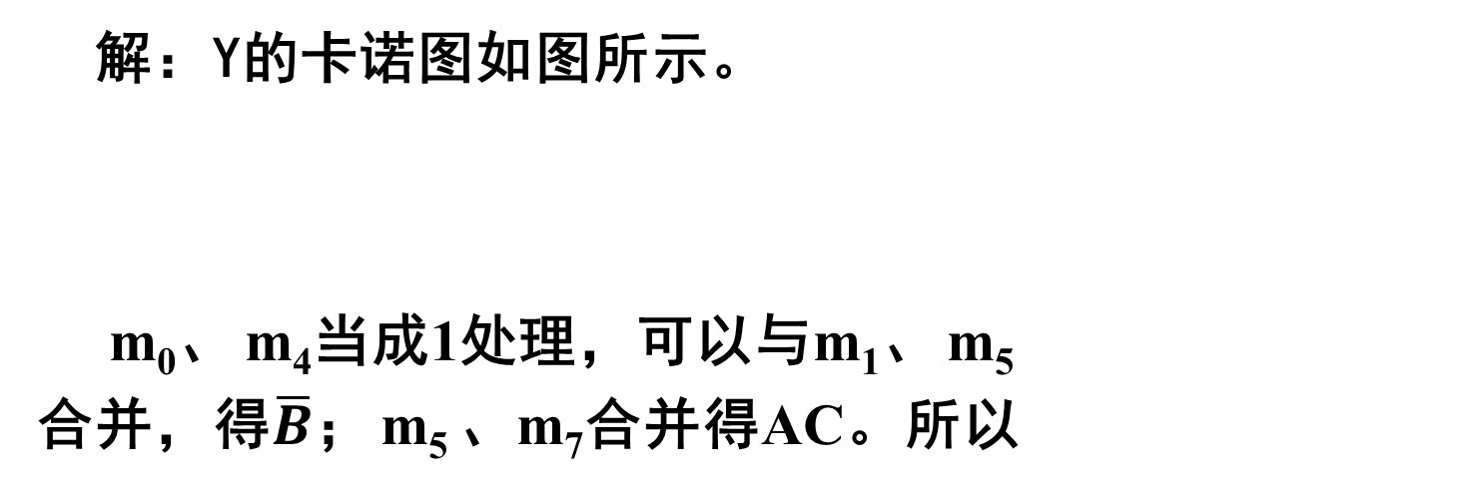
三、化简举例
BC
例：化简下列函数
A
00
01
11
10
0
×
1
0
0
1
×
1
1
0
B
AC

Slide 110
作业题
P37 题10，11

Slide 111
1、化简
AC
0
0 0 0
1 1
1
BC

Slide 112
2、化简
CD
AB
00
01
11
10
00
1
0
1
0
01
1
1
0
0
11
1
1
1
1
10
0
0
0
0

Slide 113
3、要求设计一个逻辑电路，能够判断一位十进制数是奇数还是偶数，当十进制数为奇数时，电路输出为1，当十进制数为偶数时，电路输出为0。
ABCD
Y
0000
0
0001
1
0010
0
0011
1
解:(1)列出真值表
0100
0
(2)画出卡诺图
0101
1
0110
0
CD
0111
1
AB
00
01
11
10
1000
0
1001
1
00
0
1
1
0
1010
×
0
1
1
0
1011
×
01
1100
×
×
×
×
×
1101
×
11
1110
×
0
1
×
×
1111
×
10

Slide 114
1.3 逻辑函数的表示方法及其相互之间的转换
1.3.1 逻辑函数的表示法
逻辑函数的表示法有逻辑表达式、真值表、逻辑图、波形图和卡诺图等。
一、逻辑表达式
逻辑表达式是由逻辑变量、逻辑运算符和必要的括号所构成的式子。例如
Y＝F(A，B，C)＝AB＋BC
为一由三个变量A、B和C进行逻辑运算构成的逻辑表达式。

Slide 115
二、真值表
真值表是一种由逻辑变量的所有可能取值组合及其对应的逻辑函数值所构成的表格。
真值表列写方法：每一个变量均有0、1两种取值，n个变量共有2^{n}种不同的取值，将这2^{n}种不同的取值按顺序（一般按二进制递增规律）排列起来，同时在相应位置上填入函数的值，便可得到逻辑函数的真值表。例如函数
Y＝ＡＢ＋ＢＣ
的真值表如右表所示。
A B C | Y
0 0 0 | 0
0 0 1 | 0
0 1 0 | 0
0 1 1 | 1
1 0 0 | 0
1 0 1 | 0
1 1 0 | 1
1 1 1 | 1

Slide 116
三、卡诺图
卡诺图是由表示逻辑变量的所有取值组合的小方格所构成的平面图。它是一种用图形描述逻辑函数的方法，这种方法在逻辑函数化简中十分有用，在前面结合函数化简问题已经进行详细介绍。
逻辑函数卡诺图的填写方法：在那些使函数值为1的变量取值组合所对应的小方格内填入1，其余的方格内填入0，便得到该函数的卡诺图。
BC
函数Y=AB＋BC的卡诺图如右。
A
0 0
0 1
1 1
1 0
0
0
0
1
0
1
0
0
1
1

Slide 117
四、逻辑图
逻辑图是由表示逻辑运算的逻辑符号所构成的图形。
五、波形图
波形图是由输入变量的所有可能取值组合的高、低电平及其对应的输出函数值的高、低电平所构成的图形。
Y＝ＡＢ＋ＢＣ
Y＝ＡＢ＋ＢＣ
A
&
B
0 0 0 0 1 1 1 1 0
0 0 1 1 0 0 1 1 0
0 1 0 1 0 1 0 1 0
0 0 0 1 0 0 1 1 0
A
B
C
Y
≥
1
Y
&
C

Slide 118
1.3.2 几种表示方法之间的转换
逻辑函数的几种表示在本质上是相通的，可以互相转换。其中最基本的真值表与逻辑图之间的转换。
一、由真值表到逻辑图的转换
1、一般步骤
⑴ 根据真值表写出函数的与或表达式或画出函数的卡诺图。
⑵ 用公式法或者图形法进行化简，求出函数的最简与或表达式。
⑶ 根据表达式画逻辑图，有时还要对与或表达式做适当变换，才能画出所需要的逻辑图

Slide 119
2、转换举例
例：输出变量Y是输入变量A、B、C的函数，当A、B、C取值中有奇数个1时Y=1，否则Y=0，而且输入变量取值不会出现全为0的情况。
解：根据题意可以列出真值表，如表所示。
写表达式：
进行化简：用公式法化简得
A B C
Y
0 0 0
0 0 1
0 1 0
0 1 1
1 0 0
1 0 1
1 1 0
1 1 1
×
1
1
0
1
0
0
1

Slide 120
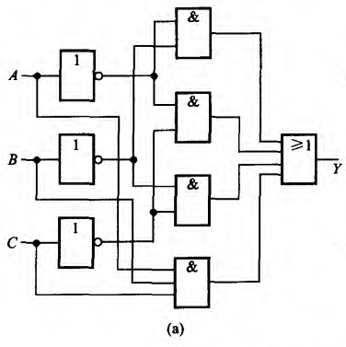
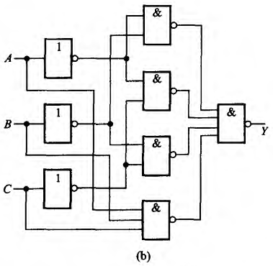
(1·3·1)
如果要用与非运算逻辑符号画逻辑图，则应先将最简与或式转换成最简与非－与非式，如下
(1·3·2)
根据式（1·3·1）可画出逻辑图如图（a）所示。根据式（1·3·2）可画出逻辑图如图（b）所示。

Slide 121
二、由逻辑图到真值表的转换
1、一般步骤
⑴ 从输入到输出或从输出到输入，用逐级推导的方法，写出输出变量（函数）的逻辑表达式。
⑵ 进行化简，求出函数的最简与或表达式。
⑶ 将变量各种可能取值代入与或式中进行运算，列出函数的真值表。

Slide 122
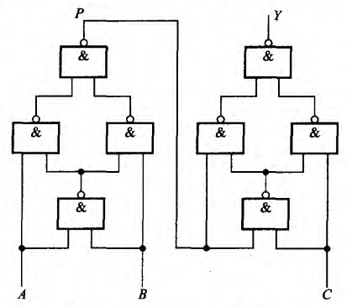
2、转换举例
例：逻辑图如图所示，列出输出信号Y的真值表。
解：设中间变量为P，由图可得
将 代入上式，得
A B C
Y
0 0 0
0 0 1
0 1 0
0 1 1
1 0 0
1 0 1
1 1 0
1 1 1
0
1
1
0
1
0
0
1
上式是Y的标准与或式，与真值表有简单而直接的对应关系。Y的真值表如右表所示。

Slide 123
作业题
P37 题13, 14

Slide 124
卡诺图化简逻辑函数练习题

